Slide 1
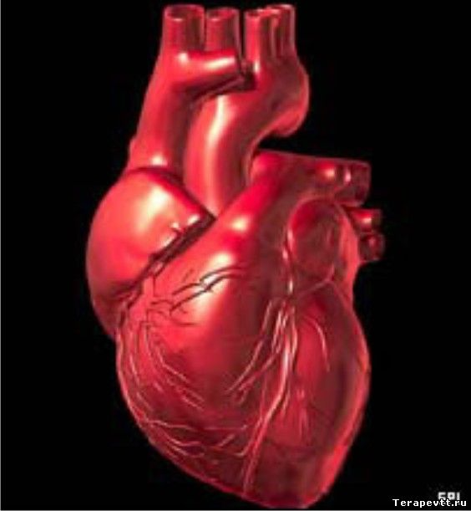
Сердце-это орган размером чуть больше кулака, непрерывно сжимается и разжимается, гонит кровь по сосудам.

Slide 2
Печень заведует нашими чувствами и мыслями, следит за работой главных внутренних органов.

Slide 3
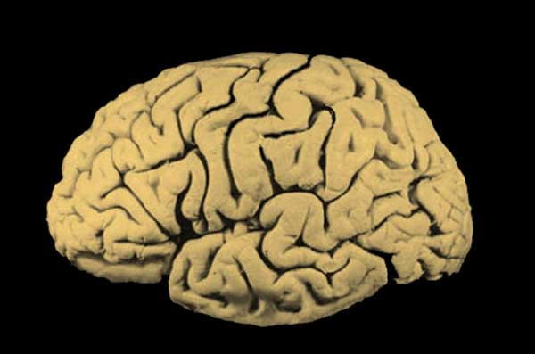
Мозг заведует нашими чувствами и мыслями, следит за работой главных внутренних органов.

Slide 4
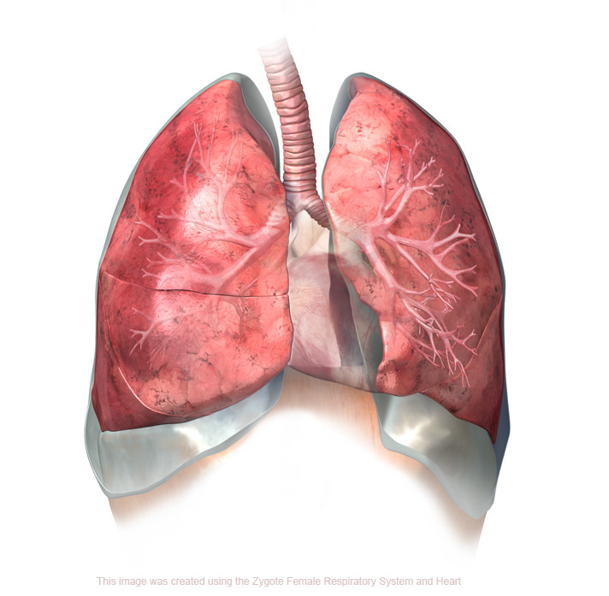
Легкие похожи на две розовые губки. С помощью легких человек дышит.

Slide 5
В желудке выделяется кислый сок, который помогает переваривать пищу.

Slide 6
Печень похожа на длинный извилистый коридор. Пища в нем превращается в прозрачный раствор.

Slide 7
Кишечник похож на длинный извилистый коридор. Пища в нем превращается в прозрачный раствор

Slide 9
Определяем основной вопрос урока
О чем будем говорить на сегодняшнем уроке?

Slide 11
Тема урока:
Если хочешь быть здоров

Slide 13
Режим дня
7ч. – 8ч.
Подъем, зарядка, утренний туалет, завтрак
8ч. – 13ч
Занятия в школе
13ч. – 14ч
Возвращение домой, обед
14ч. – 16ч
Отдых, прогулка
16ч. – 18ч
Приготовление уроков
18ч. – 19ч
Помощь по дому, ужин
19ч. – 20.30 ч
Чтение, игры
20.30ч. – 21ч
Подготовка ко сну

Slide 14
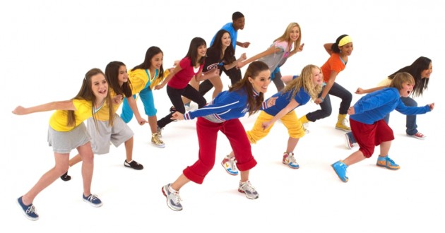

Slide 20
Домашнее задание: тетрадь с.5-8

Slide 21
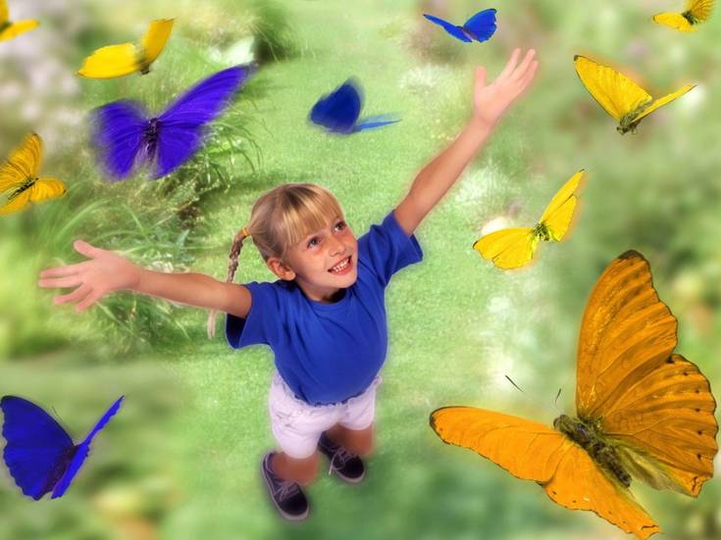
Прочитайте пословицу и найдите ее половину.
Чистота -
болезнь не догонит.
Быстрого и ловкого
его разум дарит.
Здоровье не купишь,
все добудешь.
Здоровым будешь-
залог здоровья.

